Slide 1
PEERO APP
Atzinības tehnoloģija
kolektīvam
*Peero /Peer/ - no angļu valodas
KOLĒĢIS
Notes:
Izmantojiet šos pirmos slaidus, lai iepazīstinātu ar iemesliem, kāpēc īstenojat Peero, vai kādus mērķus, kurus vēlaties sasniegt.

Slide 2
Uzsākam “Atzinības” kampaņu, kura notiks digitālā formātā: Peero App!

Slide 3
Kā mēs veicinam atzinību?
Katra mēneša sākumā saņem 100 Peero
Visu mēnesi dalies ar Peero kolēģu starpā
Neizlietotie Peero katru mēnesi dzēšas

Slide 4
PEERO APP ir pozitīvās
atgriezeniskās saites
platforma komandas
saliedēšanai:
stiprinam kultūru
veicinam sadarbību
paaugstinam iesaisti

Slide 5
Kā tas darbojas!
Kad vēlaties pateikt paldies komandas biedram,
dodieties uz PEERO APP!

Slide 6
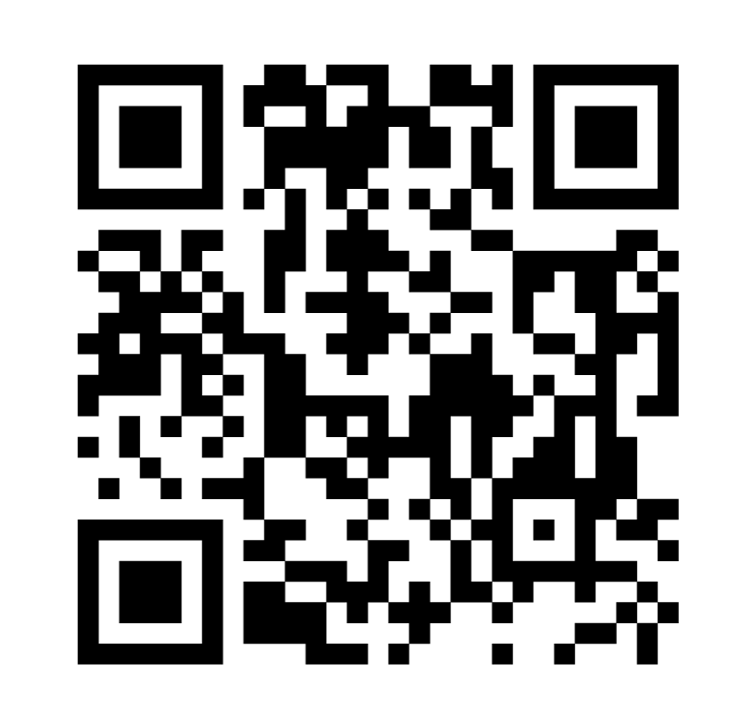
Aplikācija PEERO APP ir pieejama:
https://peero.app/
iOS mobile app
Android mobile app
MS Teams

Slide 7
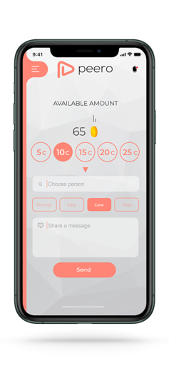
Kalendārajā mēnesī pieejamā summa
Izvēlies nominālu un kolēģa vārdu, kam sūtīt
Atzīmē, kuru vērtību kolēģis ir izrādījis
Uzraksti kolēģim ziņu (obligāts lauks)

Slide 8
Jūsu uzņēmuma nosaukuma vērtības
te ierakstat jūsu vērtības
te ierakstat jūsu vērtības
te ierakstat jūsu vērtības
te ierakstat jūsu vērtības
Notes:
Izmantojiet šo slaidu, lai pārskatītu uzņēmuma vērtības.

Slide 9
KĀ STRĀDĀS PROGRAMMA?
E-pastā saņemsi vēstuli ar aicinājumu pievienoties “PEERO” lietošanai.
Uzklikšķiniet uz saiti un piereģistrējies programmai izveidojot savu paroli un ievadot to divas reizes.
Ej uz AppStore vai GooglePlay veikalu savā telefonā un lejupielādē mobilo aplikāciju PEERO APP.
Reģistrējies ar savu e-pastu un jaunizveidoto paroli.
Notes:
Informējiet kolēģus, kad gaidīt viņu e-pasta ielūgumu.

Slide 10
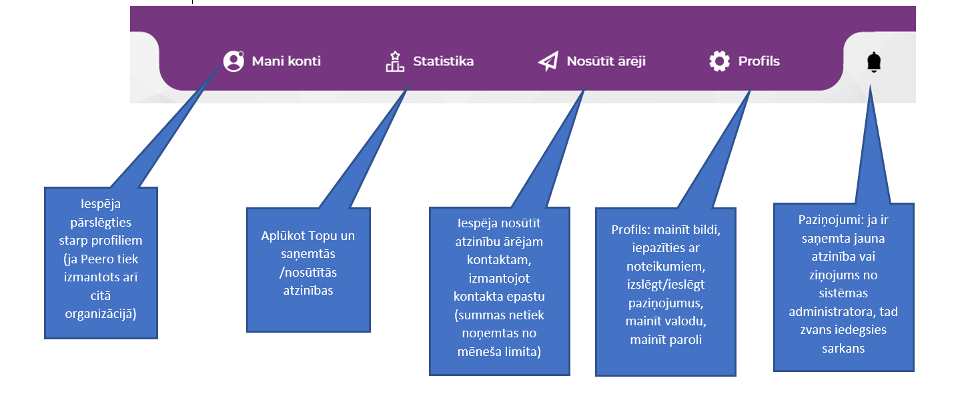

Slide 11
Coming together is a beginning, staying together is progress,
and
working together is success.
– Henry Ford
Notes:
Izmantojiet šo laiku, lai atbildētu uz jautājumiem.

